Slide 1

PLAN COMÚN | NIVEL 3° MEDIO
MÓDULO 3
PROCESOS ADMINISTRATIVOS
  En estos documentos se utilizarán de manera inclusiva términos como: el estudiante, el docente, el compañero u otras palabras equivalentes y sus respectivos plurales, es decir, con ellas, se hace referencia tanto a hombres como a mujeres.

Slide 2

MÓDULO 3 | PROCESOS ADMINISTRATIVOS
ACTIVIDAD 13
MARKETING

Slide 3



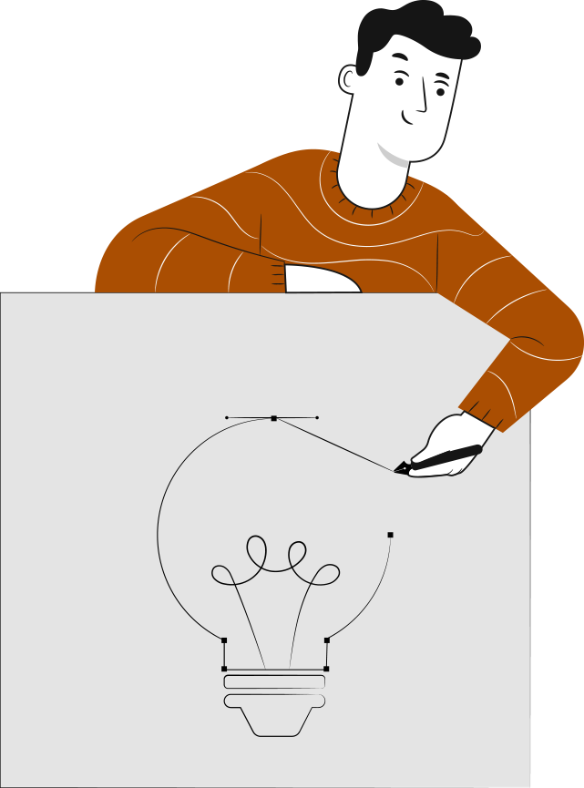

OBJETIVO DE APRENDIZAJE
APRENDIZAJE ESPERADO
CRITERIOS DE EVALUACIÓN
OA3
Hacer seguimiento y elaborar informes del desarrollo de un programa operativo de un departamento o área de una empresa, en base a evidencias, aplicando técnicas apropiadas, considerando todos los elementos del programa.
OA Genérico
A – B – C – D - H
4. Reporta a sus superiores los avances y/o retrasos del programa operativo de trabajo de un departamento, utilizando las evidencias, elementos y técnicas apropiadas.
4.3 Presenta los avances y/o retrasos en la ejecución de un programa operativo de trabajo, utilizando las herramientas tecnológicas disponibles.

Slide 4

RECORDEMOS
¿QUÉ APRENDIMOS LA ACTIVIDAD ANTERIOR?
PRODUCCIÓN:
1
Conocimos el concepto de producción
2
Conocimos el concepto de logística
3
Analizamos las funciones del área de producción
4
Analizamos los objetivos y funciones del área de logística

Slide 5

ACTIVIDAD DE CONOCIMIENTOS PREVIOS
Para revisar los aprendizajes trabajados en la actividad anterior, te invito a realizar la siguiente actividad de conocimientos previos, respondiendo a las siguientes interrogantes a partir de la revisión de un video:
https://www.youtube.com/watch?v=eWULmSLfu3E
¿Por qué es tan importante el inventario para una empresa?
¿De qué manera se relaciona la administración del inventario con la demanda de productos que tiene una empresa?
Reúnete en grupos de tres integrantes y respondan en base a lo revisado en el video.
¡Muy bien!
Te invitamos a profundizar revisando
la siguiente presentación

Slide 6

13
MENÚ DE LA ACTIVIDAD
MARKETING
Al término de la actividad estarás en condiciones de:
1
Conocer el Marketing Mix
Conocer los elementos que componen el Marketing Mix
Elaborar un Marketing Mix considerando: Producto, Precio, Plaza y Promoción.
2
3

Slide 7

¿QUÉ ES EL MARKETING?
El Marketing, también llamado en ocasiones como ”Comercialización”, es aquella área encargada de descubrir cómo satisfacer las necesidades de las personas, a través, de procesos creativos que les permitan desarrollar soluciones y con ello, oportunidades de negocio para las empresas.
Según Philip Kotler "el marketing es un proceso social y administrativo mediante el cual grupos e individuos obtienen lo que necesitan y desean a través de generar, ofrecer e intercambiar productos de valor con sus semejantes“.
También podemos decir que al marketing se le considera o ve como un proceso social, esto porque intervienen personas que presentan necesidades, deseos y demandas, por lo tanto, Kotler, menciona que el punto de partida de la disciplina del marketing radica en las necesidades y deseos humanos.
Se suma a lo anterior una característica del marketing, pues también se define como un proceso administrativo, ya que se compone también del proceso administrativo, por ende, trabaja en función de sus etapas: la planeación, la organización, la implementación y el control, para el desarrollo de sus actividades.

Slide 8

EL MARKETING PROMUEVE EL INTERCAMBIO
Según Philip Kotler, para que el intercambio tenga lugar deben reunirse cinco condiciones:
1) Que existan al menos dos partes
2) Que cada parte posea algo que pueda tener valor para la otra parte
3) Que cada parte sea capaz de comunicarse y hacer entrega
4) Que cada parte tenga libertad para aceptar o rechazar la oferta
5) Que cada parte considere que es apropiado o deseable negociar con la otra parte

Slide 9

EL MARKETING MIX (4P´S)
4
1
PROMOCIÓN
PRODUCTO
MARKETING
MIX
3
2
PLAZA
PRECIOS

Slide 10

MARKETING MIX PRODUCTOS
Esta variable contiene tanto el producto en sí mismo, que es quien satisface una determinada necesidad, así como también, todos los elementos y/o complementos y/o suplementos necesarios para el mismo producto. Algunos de esos elementos son: embalaje, atención al cliente, garantía, etc.
Es importante que cada empresa identifique el ciclo de vida del producto, ya que eso ayudará a incentivar la demanda cuando se vea afectada negativamente. Es importante destacar que cuando se habla de productos se incluyen aquellos tangibles e intangibles, como los servicios.
Producto
Marca
Envase
Etiqueta

Slide 11

MARKETING MIX-PRECIO
Aquí se establece la información referente al precio del producto al que es ofrecido en el mercado. Este elemento suele ser muy competitivo en el mercado, dado que, tiene un poder esencial sobre el consumidor, además es la única variable que generar ingresos.
Es muy relevante tener claridad que al ajustar el precio de un producto, éste afectará a toda la estrategia de marketing, por lo tanto, la demanda del producto también se verá afectada. Esto es lo que se conoce masivamente com elasticidad del precio de la demanda.

Slide 12
MARKETING MIX-PLAZA
Aquí se deben analizar todos los canales que atraviesa un producto, esto es, desde que se crea hasta que llega a las manos del consumidor final. Además, es aquí en donde podemos hablar también de variables como el almacenaje, de los puntos de venta, la relación con los intermediarios, el poder de los mismos, etc.
En las organizaciones es de suma importancia el hecho de llevar una exhaustiva gestión de inventarios, ya que si ese detalle no se considera de manera responsable y permanente, no se podrá asegurar que haya existencias suficientes o mínimas para solventar la demanda.
PLAZA
Movimiento Físico
Canal de
Distribución
· Manipulación
· Almacenamiento
· Transporte
· Control de inventario
· Procesamiento de pedidos, etc.
· Canal Directo: No
hay intermediarios
· Canal Corto: un intermediario
· Canal Largo: al menos dos intermediarios

Slide 13
MARKETING MIX-PROMOCIÓN
PROMOCIÓN
Esta variable, es la encargada de analizar todas las labores necesarias, así como los esfuerzos que la organización debe hacer para dar a conocer y masificar el producto/servicio al mercado, aumentar las ventas, etc. Qué tipos de promoción podemos aplicar para lograr nuestro cometido, por ejemplo: publicidad, relaciones públicas, la localización, etc.
En este contexto, y dentro de la estrategia de promoción incluye realizar un análisis del retorno de la inversión. Esto es, si el hecho de invertir por ejemplo: en redes sociales o en un anuncio en la televisión o en cualquier tipo de promoción para nuestro producto, finalmente ha reportado ingresos para la organización.
Publicidad
Promoción de Ventas
Eventos y Experiencias
Venta
Personal
Marketing
Directo/ Digital
Relaciones
Públicas

Slide 14

EN RESUMEN
El marketing es el encargado de estudiar y determinar las necesidades de las personas, para de ese modo, concentrar sus esfuerzos en traducir dicha necesidad y crear un producto/servicio que ofrezca la organización para mantenerse en el mercado.
El marketing también es considerado una ciencia social, pues se requieren personas para que participen de él y son estas mismas quienes mueven o motivan su acción. También posee diversas herramientas y estratégias que permiten posicionar a la organización y convertirla en un ente más competitivo en la medida que transcurre el tiempo.

Slide 15

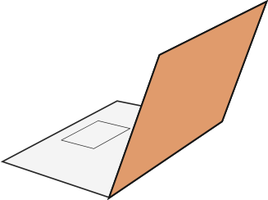

REVISEMOS
¿CUÁNTO APRENDIMOS?
13
MARKETING
¡Para recordar los aprendizajes trabajados durante el desarrollo de la presentación, te invitamos a: Realizar la Actividad 13 Cuánto aprendimos
Utiliza el archivo adjunto ¡Atentos!

Slide 16






ANTES DE COMENZAR A TRABAJAR
TOMA LAS SIGUIENTES PRECAUCIONES
Cuida tus claves de acceso.
Resguarda la confidencialidad de la información.
Cuidado con los dispositivos externos, asegura la información instalando antivirus.
Se riguroso y ordenado con los antecedentes que manejas.
Realiza trabajo en equipo con respeto en tus opiniones,
escucha a los demás.

Slide 17

13
¡PRACTIQUEMOS!
ACTIVIDAD PRÁCTICA
MARKETING
Ahora realizaremos una actividad práctica. Para el desarrollo de la actividad, utiliza el archivo Actividad Práctica 13. Sigue las instrucciones señaladas.
¡Éxito!
° Medio | Presentación

Slide 18


ANTES DE TERMINAR:
TICKET DE SALIDA
MARKETING
¡No olvides contestar la Autoevaluación y entregar el Ticket de Salida!
¡Hasta la próxima!

